Slide 1
DEFEND THE CORE
Guillermo Santos 2-18-0494

Slide 2
Descripcion
Este juego se llama “Defend The Core”, se trata de un tower defense de estilo sci-fi con componentes modernos, donde el jugador se verá envuelto en la necesidad de construir torres y otros tipos de estructuras para defender el “CORE”, núcleo de la central minera de la empresa SANCTUSCORE, de los ataques de monstruos provenientes de CORES no purificados en el planeta.

Slide 3
Motivacion
El subgénero de estrategia llamado tower defense siempre ha sido uno de mis géneros favoritos de los videojuegos, y con la observación del juego ROGUE TOWER, un juego tower defense que salió hace unos meses, y sus mecánicas pensaba en cómo sería un tower defense que incorpore ciertas de sus mecánicas, pero que a la vez las reestructure para una mayor dificultad.
Por lo que cuando me vi en la necesidad de pensar en que desarrollar como proyecto final dije “¿Porque no?” y desarrollé esta idea que tenía aún más.

Slide 4
Objetivo general
Crear un tower defense de alta dificultad con mecánicas únicas y otras utilizadas en el juego que sirve como inspiración.

Slide 5

Objetivos especificos
Crear un juego multiplataforma.
Crear un tower defense entretenido.
Crear mecánicas desafiantes que obliguen a pensar al jugador.
Diseñar un juego de estilo Sci-Fi futurista.

Slide 6

Prototipos
Los prototipos del juego se han dividido en 2 categorías, Lo-Fi, Hi-Fi. Y se expresan de la siguiente forma:
Lo-Fi: un prototipo compuesto solo por un nivel básico, este prototipo nunca verá la luz del día pues solo sirve como base para el desarrollo.
Hi-Fi: 2 prototipos;
El primer prototipo Hi-Fi incorpora el menú principal, menú selector de niveles y 4 niveles básicos.
El segundo prototipo Hi-Fi extiende las funcionalidades al agregar los sonidos, más mecánicas, enemigos, torretas y niveles

Slide 7
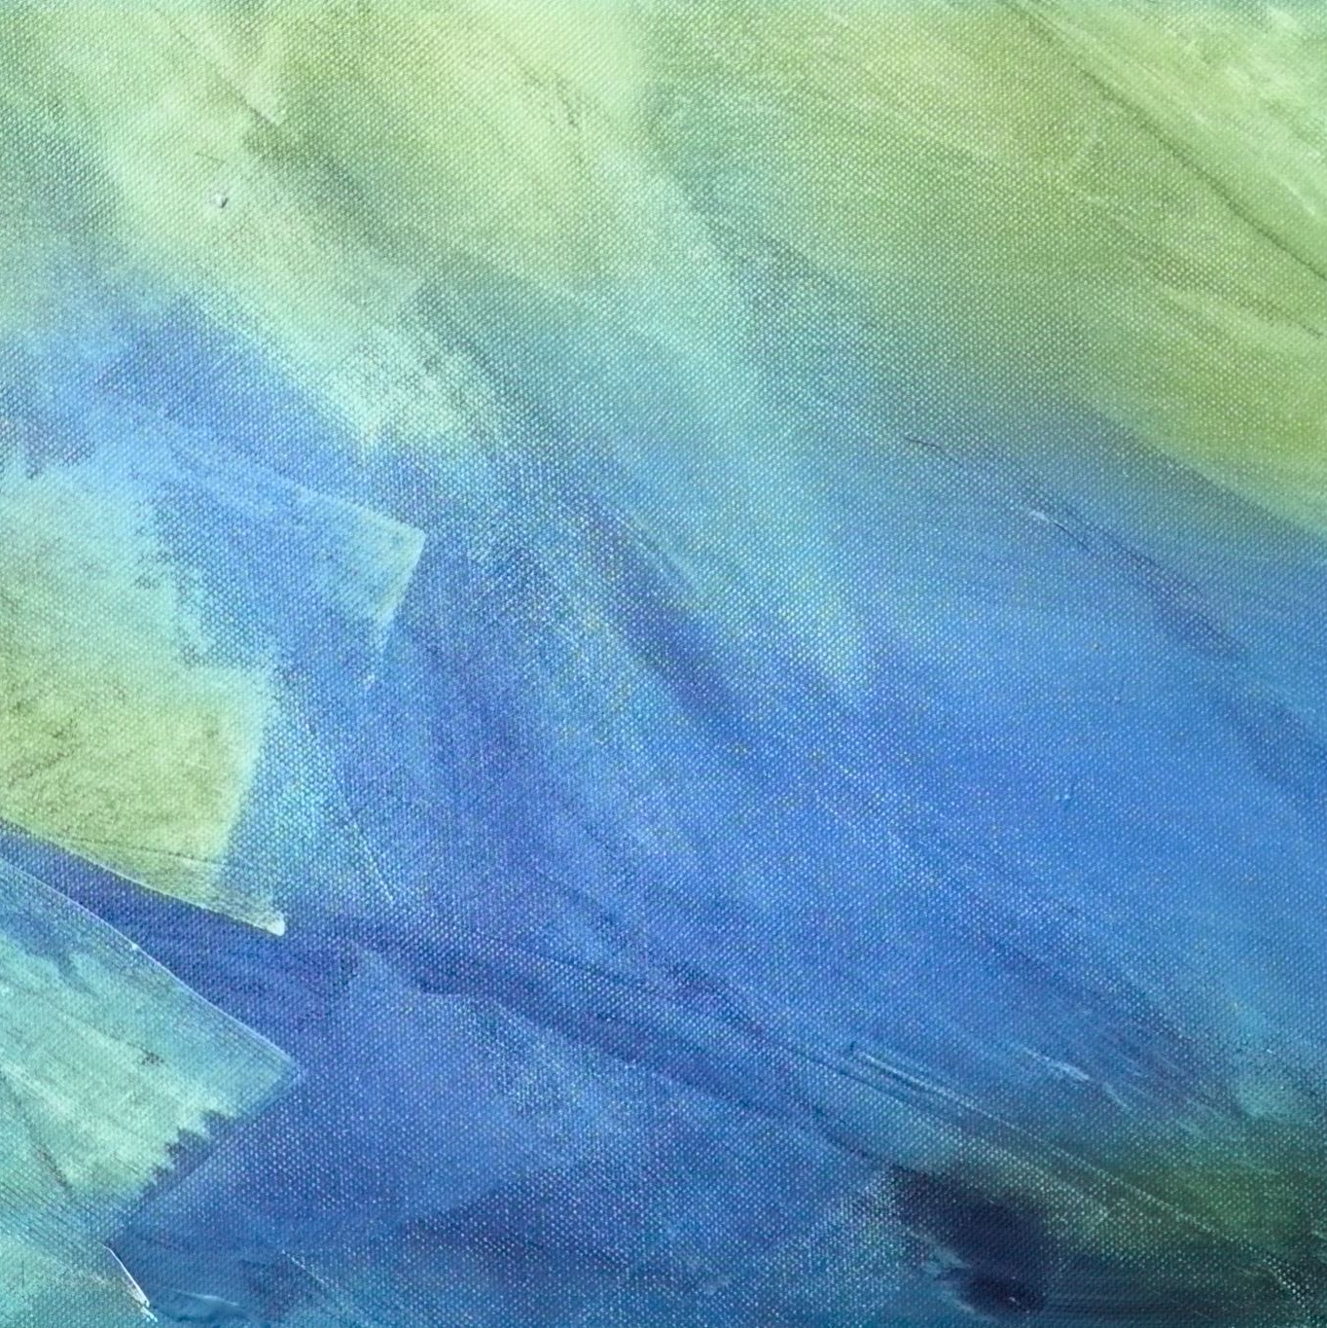
Perfiles de usuarios
El público objetivo es:
Personas mayores de 10 años.
Personas que busquen algo para pasar el rato.
Personas que busquen un desafío.
Personas que le gusten los juegos de estrategia.

Slide 8
Usabilidad
Cuando inicias el juego lo primero que vez es el menú de inicio, un pequeño menú donde encuentras las opciones de salir del juego y jugar.
Si presionas la opción de jugar, entraras al menú de niveles, aquí se encuentran 15 botones, 1 por nivel, más un botón para regresar al menú principal, los botones de los niveles que aún no ha alcanzado estarán bloqueados, por lo que deberás acceder a los niveles jugables para poder desbloquearlos todos.
En la escena del juego encontraras el mapa del juego con el core a defender y el enemy core, además de todos los otros aspectos del nivel, aquí tendrás 7 botones referentes a cada tipo de torre, un contador de recursos, un contador de tiempo para las oleadas y la barra de energía que decide si las torretas funcionan y no. Para los recursos y energía, se encuentran unos contadores especiales que indican cuanto de esto generas por segundo.
Finalmente tenemos el menú de victoria con 3 opciones, continuar, reintentar y salir al menú principal. Mientras el menú de derrota cuenta con la opción de volver a intentar y salir al menú principal

Slide 9
Versiones de la aplicacion
El juego cuenta con 3 versiones:
Versión Alpha: una versión no disponible para el público conformada por un solo nivel básico.
Versión Beta: una versión que cuenta con el menú principal, menú de selección de niveles y 4 niveles básicos.
Versión 1.0: versión completa del juego, con 15 niveles, 4 variantes de enemigos, 7 tipos de torretas y la implementación de sonidos y nuevas mecánicas en el juego.

Slide 10
Requisitos de instalacion
Sistema operativo: Windows 7 – Windows 11
RAM: 2 GB
Tarjeta gráfica: Envidia GTX 1650

Slide 11
Instrucciones de uso
En el juego el jugador tendrá distintas opciones para mover la cámara, para que este pueda jugar como mejor le parezca, estas opciones son:
Movimiento con WASD.
Flechas.
Moviendo el mouse a uno de los costados.
Contará con un medio para hacer zoom usando la rueda del mouse. Y podrán seleccionar, colocar y acceder al menú de mejora/venta de torretas mediante el clic derecho.
Además, el juego cuenta con una función de pausado la cual se activa al presionar la tecla ESC.

Slide 12
Proyecciones a futuro
El juego actualmente se distribuye en ITCH.IO para WEB y Windows, pero este planea avanzar a más tiendas como la Microsoft Store y también dirigirse a otras plataformas, como la de móviles, iniciando su distribución primero en la Play Store de Android y con el tiempo dirigirse a la App Store de Apple.

Slide 13
Presupuesto
Puesto | Personal | Pago-Hora | Duracion | SubTotal
Ingeniero de audio | Guillemo Santos | 180 | 48 horas | 8,640
Diseñador |  | 220 | 180 horas | 39,600
Ilustrador |  | 180 | 56 horas | 10,080
Programador |  | 230 | 220 horas | 50,600
Coste de herramientas: |  |  |  | 2,500
Total: |  |  |  | 111,420

Slide 14
Analisis de mercado
El mercado internacional del videojuego creció un 9,6 % en el año 2019 con respecto al año anterior, alcanzando una facturación total de 152.100 millones de dólares (133.670 millones de euros), según las estimaciones de Newzoo.
La región de Asia y el Pacífico siguió liderando de forma indiscutible la industria del videojuego, con el 47% de la facturación total, seguida de Norteamérica (26%) y Europa, Oriente Medio y África (23%). A nivel específico, el mercado de videojuegos continuó encabezado por Estados Unidos (32.400 millones de euros), China (32.000 millones de euros) y Japón (16.700 millones de euros).

Slide 15
Viabilidad
El juego actualmente se puede jugar en dispositivos con sistema operativo Windows o desde cualquier navegador mediante la plataforma ITCH.IO, el juego no está sujeta a ninguna licencia o necesidad de pago.

Slide 16
Gracias

